Slide 1
CAFES-RECITS INTERGENERATIONNELS
« Le chemin de l’école »

Slide 2
Porteur du projet & partenaires
Porteur du projet : ATE Association transports et environnement – Pedibus
Organisations partenaires: Réseau Café Récit, Pro Senectute, Education familiale (Fribourg), AES, Communes
Avec le soutien du département de la santé du canton de Fribourg

Slide 3
Pedibus
Le Pedibus est une campagne de l’ATE depuis 25 ans, avec aujourd’hui environ 90 lignes dans le canton de Fribourg
Le Pedibus est un système d’accompagnement à pied des enfants par des adultes sur le chemin de l’école.
Avec le Pedibus intergénérationnel, des séniors, grands-parents ou personnes plus âgées du quartier, peuvent aussi s’impliquer pour conduire des lignes Pedibus

Slide 4
Café-récits
Le café-récit est une communauté temporaire guidée par un·e animateur·trice. Lors de la rencontre, les expériences et histoires de vie des participant·e·s occupent le devant de la scène.
Il ne s’agit ni de débattre ni de remettre en question, mais de raconter et d’écouter avec respect.
Pour plus d’informations: cafe-recits.ch/

Slide 5
Objectif des cafés-récits intergénérationnels sur le thème: «sur le chemin de l’école»
Favoriser les liens intergénérationnels au sein d’un quartier
Promouvoir la mobilité douce ainsi que la pratique du Pedibus
Valoriser le chemin de l’école, un thème universel
Intéresser les seniors à accompagner les enfants sur une ligne

Slide 6
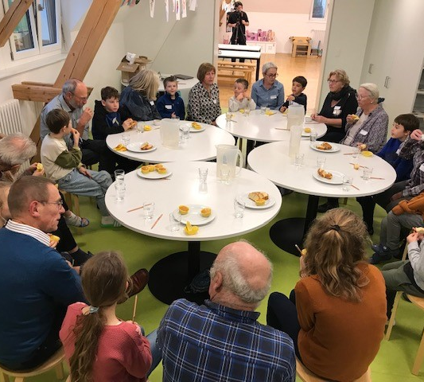
Des exemples - Le Pâquier
En collaboration avec l’Education familiale, la commission senior+ et l’accueil extra-scolaire de la commune de Le Pâquier
Une animation en présence de 12 séniors et 12 enfants a permis de parler des souvenirs vers le chemin de l’école

Slide 7
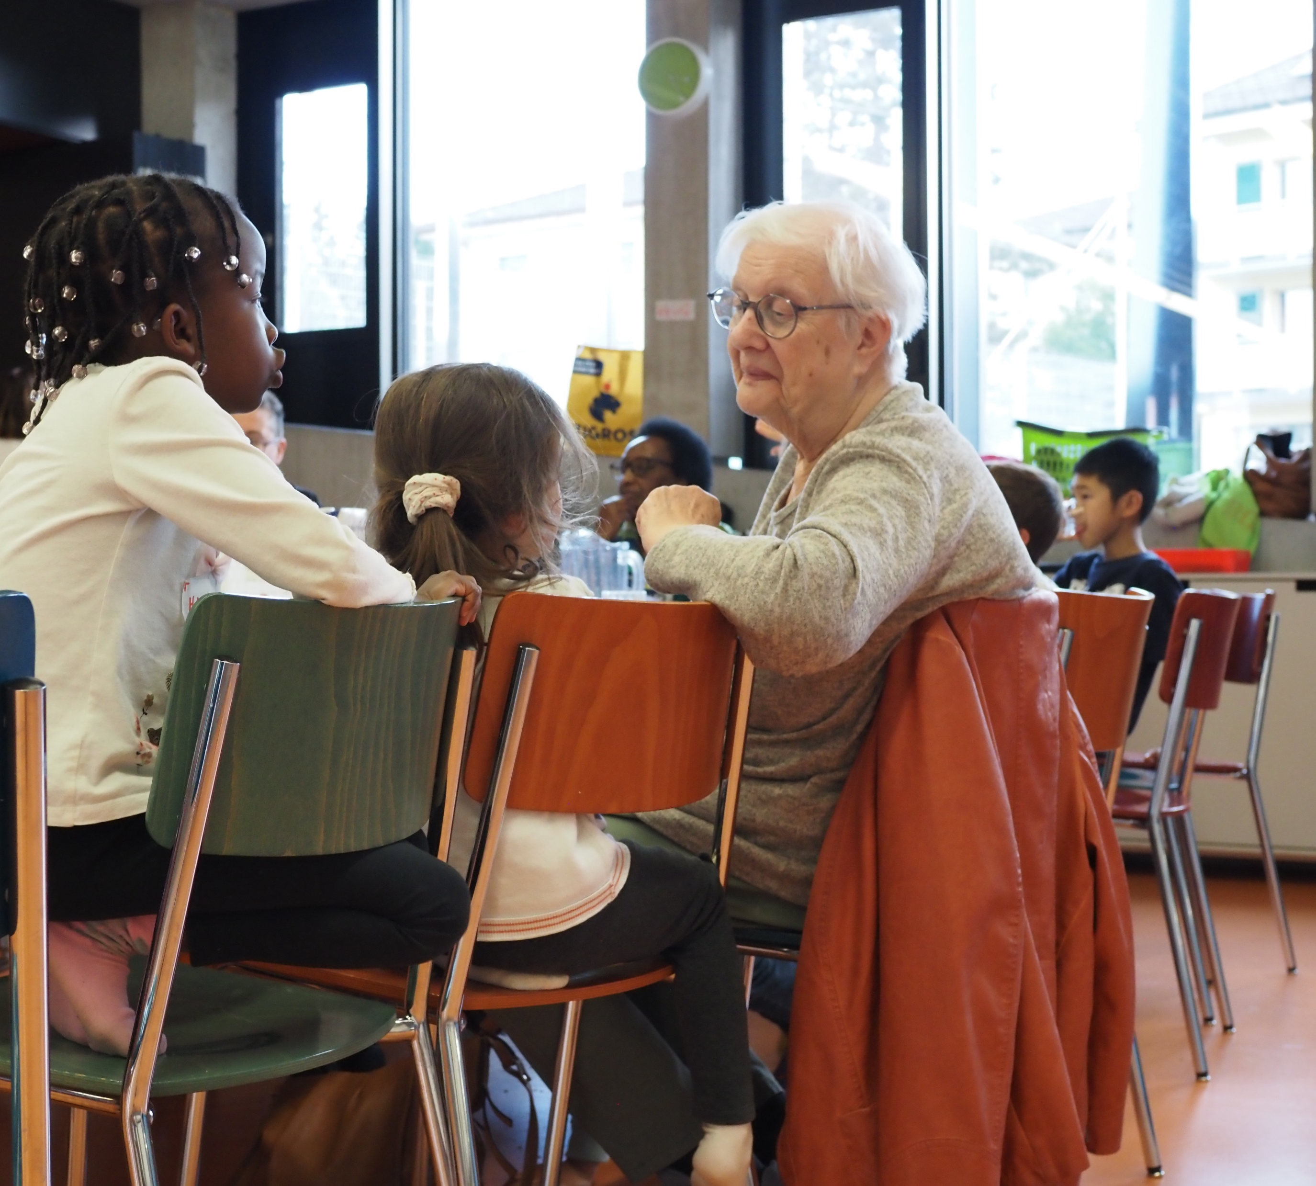
Des exemples – La Tour-de-Trême
En collaboration avec le service des écoles, le service des séniors et l’accueil extra-scolaire de la commune de la Ville de Bulle, une animation en présence de 7 séniors et 13 enfants a renforcé les liens sociaux tout en valorisant la marche comme mode de déplacement.

Slide 8
Quelques citations des ces moments partagés
A notre époque il y a
avait beaucoup de neige
et nous devions remonter
jusqu’à la maison sur un
traîneau tiré par un cheval !
une séniore
Si j’avais une baguette magique
j’aimerais qu’il n’y ait pas de montée
sur mon chemin de l’école mais
que des descentes pour pouvoir me
rendre à l’école en bob, en trottinette
ou à vélo.
Une petite fille
J’aime me balader
autour de votre école, si vous
me croisez j’aimerais beaucoup
que vous me disiez « boujour ».
Un sénior

Slide 9
Organisation d’un café-récits «intergénérationnel »
Public
Identifier des organisations partenaires (Ecole, AES, commission senior+, grands-parents, conseil des parents, association parents d’élèves, société d’animation) pour trouver le public
Lieu
Choisir un lieu que fréquentent déjà les enfants / les séniors ou mise à disposition d’une salle appartenant à la commune
Importance de la collaboration pour des échanges informels entre la coordination Pedibus, le service ou les services impliqués de la commune et l’AES

Slide 10
Pour plus d’informations
Coordination Pedibus Fribourg
Lyane Wieland, impasse des Saules 19, 1724 Le Mouret / fribourg@pedibus.ch
Association Réseau Café-récits
Anne-Marie Nicole, via Bicentenario 3, 6807 Taverne / info@cafe-recits.ch

Slide 11
Merci beaucoup!

